Slide 1
F I Z I K A
7- sinf
MAVZU: POTENSIAL ENERGIYA

Slide 2
POTENSIAL ENERGIYA
Osma soatlarning maxsus toshlarini tepaga ko‘tarib ish bajaramiz. Natijada soat mexanizmi toshlar pastga tushishiga qadar ish bajarish qobiliyatiga ega bo‘ladi.

Slide 3
POTENSIAL ENERGIYA
Jismning o‘z vaziyatini o‘zgartirishi natijasida bajara olishi mumkin bo‘lgan ishi energiya deb ataladi.
“Energiya” so‘zi yunonchada “faollik” degan ma’noni bildiradi.

Slide 4
POTENSIAL ENERGIYA
m
A = F S
A = F h
$$F_{og′}$$
A = mgh
h

Slide 5
POTENSIAL ENERGIYA
Bajarilishi mumkin bo‘lgan bu ish shu jismning potensial energiyasiga teng.
$E_{p }$= m g h

Slide 6
POTENSIAL ENERGIYA
O‘zaro ta’sir qiluvchi jismlarning yoki jism qismlarining bir-biriga nisbatan vaziyatiga bog‘liq bo‘lgan energiya potensial energiya deb ataladi.
$E_{p }$= m g h

Slide 7
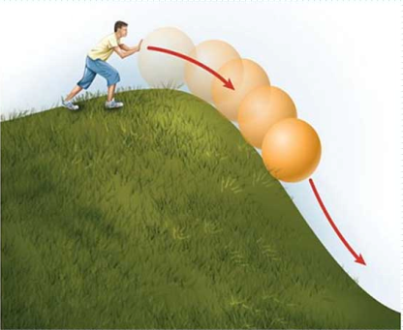
POTENSIAL ENERGIYA
$E_{p }$= m g h

Slide 8
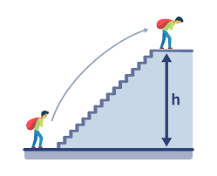
POTENSIAL ENERGIYA
$E_{p }$= m g h

Slide 9
POTENSIAL ENERGIYA O‘ZGARISHI
A = mgh = mg (${ h}_{1}$- $h_{2}$)
A = mg$h_{1}$- mg$h_{2}$
$E_{p1 }$= mg$h_{1}$
$E_{p2 }$= mg$h_{2}$
$$h_{1}$$
h
A = $E_{p 1}−E_{p 2}$
$E_{p 2}<E_{p 1}$
$$h_{2}$$
A = -${(E}_{p 2}−E_{p 1}$)

Slide 10
POTENSIAL ENERGIYA O‘ZGARISHI
Potensial energiyaning o‘zgarishi bajarilgan ishga teng bo‘ladi.
$$h_{1}$$
h
A = mg$h_{1}$- mg$h_{2}$
A = $∆$ $E_{p }$
$$h_{2}$$

Slide 11
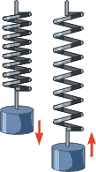
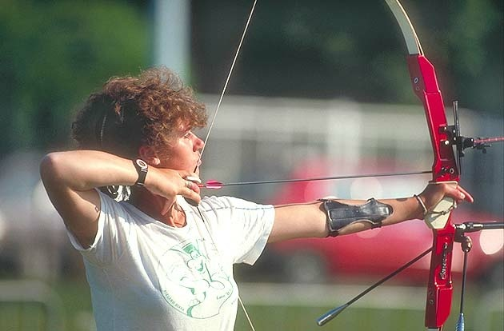
POTENSIAL ENERGIYAGA MISOLLAR
Yer sirtidan ko‘tarilgan va elastik kuch ta’siriga harakat qilayotgan har qanday jism potensial energiyaga ega bo‘ladi.

Slide 12
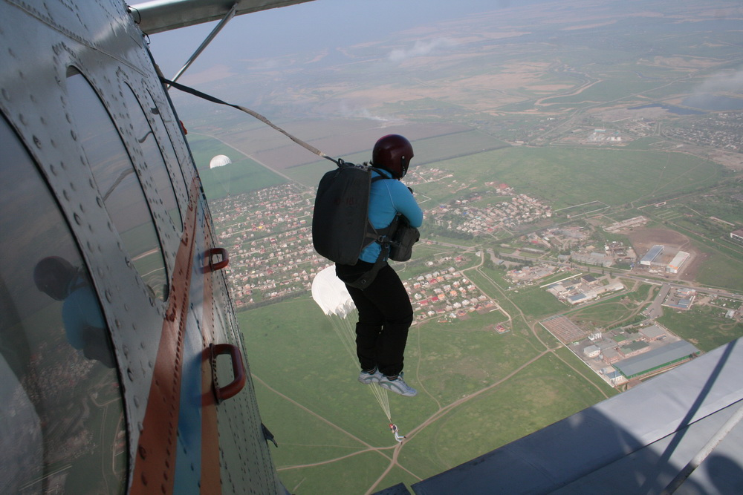
POTENSIAL ENERGIYAGA MISOLLAR
Yer sirtidan ko‘tarilgan har qanday jism potensial energiyaga ega bo‘ladi. Chunki jism energiyasi jism bilan yerning o‘zaro joylashishi va ta’siriga bog‘liq bo‘ladi.

Slide 13
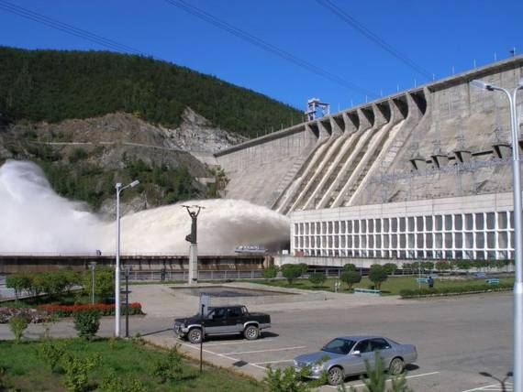
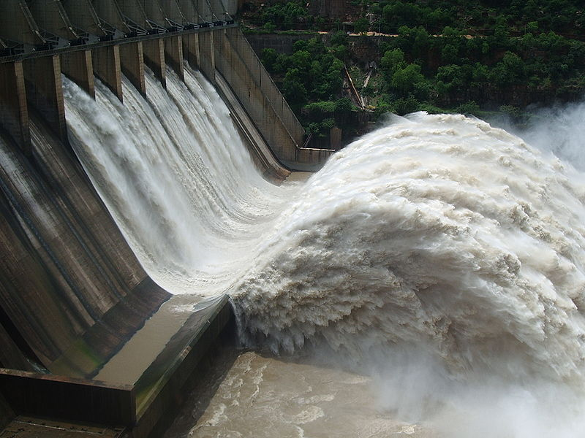
POTENSIAL ENERGIYAGA MISOLLAR
Suv pastga tushayotib elektrostansiyaning katta quvvatli trubinalarini harakatga keltiradi va natijada elektr energiyasi hosil qilinadi.

Slide 14
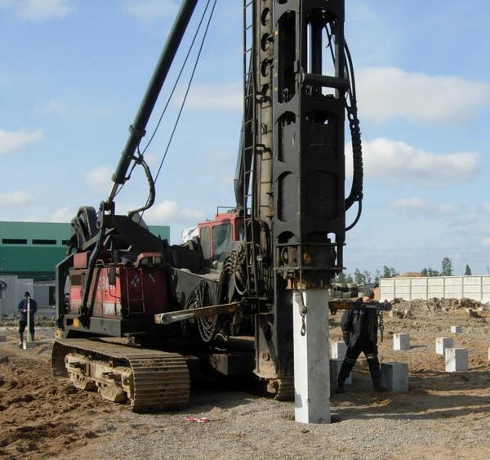
POTENSIAL ENERGIYAGA MISOLLAR
Katta o‘lchamdagi qoziqlarni yerga qoqishda yuqoriga ko‘tarilgan ulkan bolg‘aning potensial energiyasidan foydalaniladi.

Slide 15
MASALALAR YECHISH
1. Massasi 1 kg bo‘lgan jismning 25 m balandlikda va 15 m balandlikda potensial energiyasi qancha bo‘ladi? Jism shu balandlikdan ikkinchi balandlikka tushishida og‘irlik kuchi qancha ish bajaradi?

Slide 16
MASALALAR YECHISH
2. 120 m balandlikdan parashyutda tushayotgan Bolaning potensial energiyasini toping. Bola va parashyutning birgalikdagi massasi 65 kg ga teng.

Slide 17
MUSTAQIL BAJARISH UCHUN TOPSHIRIQLAR:
Mavzu oxiridagi savollarga javob yozing.
27- mashqning qolgan masalalarini yeching.
Kundalik turmushda yana qayerlarda potensial energiyaga ega jismlarni kuzatgansiz? Misollar keltiring.

